Slide 1
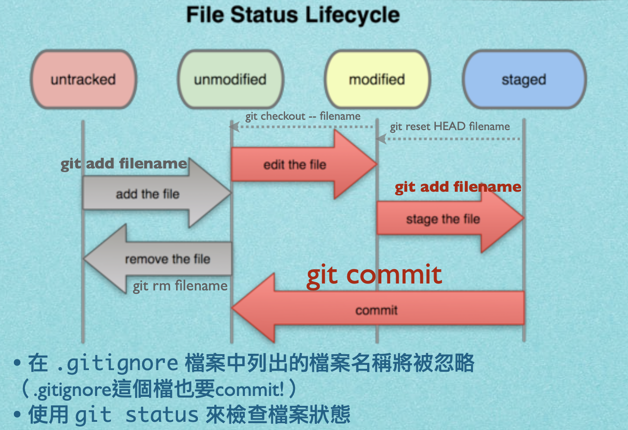
建立一個新的 Git Repository
「Repository」（倉庫、套件庫）就是一份版本控制中的「版本資料庫」 找一個空的資料夾，然後執行：
git init 套件庫需要的資訊會放在.git資料夾裡
新增一個檔案README 把所有檔案加進去 然後提交變更 touch README git add . git commit -m 'Initial commit’
檢查status,log git status,git log
準備remote git remote –v //查看是以有建立連線 git remote add origin https://github.com/yhlizl
上傳上去 git push origin master git push –u origin +master //強制push
檢查log tree git log --oneline --graph --decorate --all
Clone的專案會放在目前路徑下的新目錄。 $ git clone http://github.com/jquery/jquery.git Initialized

Slide 2
Rollback version
git reset --hard <old-commit-id> git push -f <remote-name> <branch-name>

Slide 3
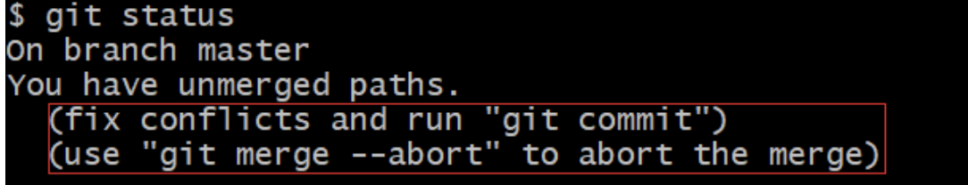
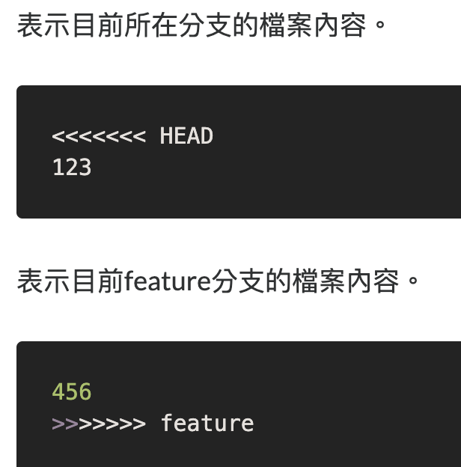
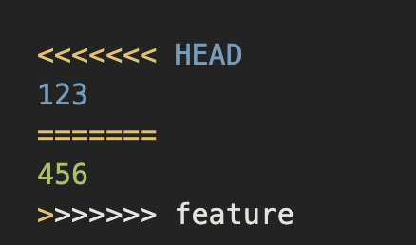
分支與衝突
建立分支 git branch <branchname>
切換分之 git checkout <branchname>
合併分支 git merge <要消失的分之>
先檢查 git status
2. 打開文件發現他被修改了
ˇ執行 git add, git commit

Slide 4
config
$ git config --global user.name "John Doe" $ git config --global user.email johndoe@example.com
git config –list //get config list
# 設定自動儲存帳號與密碼 git config --global credential.helper store

